Slide 1

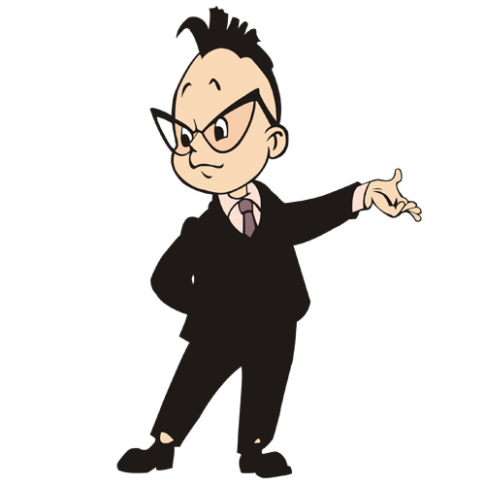
Урок русского языка в 3 классе

Slide 2
Девиз рока
Незнайка на печи лежит, а Знайка по дорожке бежит.

Slide 3
??????
Жили в городе Цветочн….
Малыши с малышками.
Они были, знаю точно,
Просто коротышками.

Slide 4
??????
Рядом с речкой Огурцов….
Проспект Колокольчиков.
Красота здесь право слово,
Клумбы да цветочницы.

Slide 5
Проверочная работа
1.Вставь пропущенные окончания
2. У двух прилагательных определи род, число и падеж

Slide 6
??????
Сон-сна
День – дня
Пень - пня

Slide 7
Тема урока
Чередование звуков в корне слова, видимое на письме. Е и О- беглые гласные

Slide 8
Задачи урока
Узнать, что такое…
Как проверить…
Развивать…

Slide 9
Разберите по составу
Сон-сна
День – дня
Пень - пня

Slide 10
??????
беглые гласные
Е и О

Slide 11
Физминутка
Не хочу быть ребятишкой,
А хочу быть коротышкой.
Повертелись, покружились -
В коротышек превратились!

Slide 12
Упр. 143
Ветер-ветра
Лапоть-лаптя

Slide 13
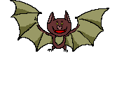
Правило
Если безударный гласный
в корне слова нельзя проверить ………………, измени …………. слова
(на ……, ед.ч.) и выясни, является ли он ………… гласным
ударением
форму
Р.п.
беглым

Slide 14
Упр. 144
Корень (нет корня)

Slide 15
Самооценка

Slide 16
Итог урока
Я повторил(а)…
Я узнал(а)…
Я теперь знаю, как…

